Slide 1

Antes del amor
Traducido
del francés
Coloque la parte
inferior de sonido.

Slide 2
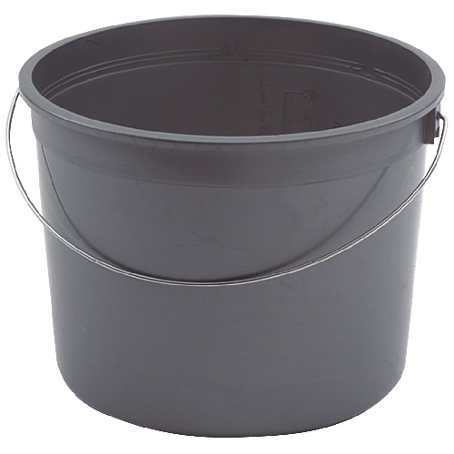


Proporcionar un gran cubo para vomitar,
nunca se sabe si la persona es feo.

Slide 3


Ponga colonia en su cama

Slide 4
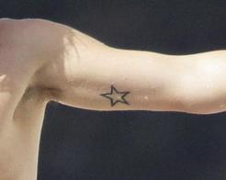

Aprovechó la oportunidad para también poner debajo de las axilas.

Slide 5
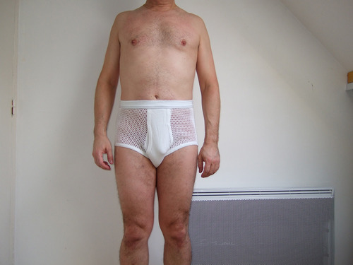

.
Tenga cuidado de su ropa interior

Slide 6
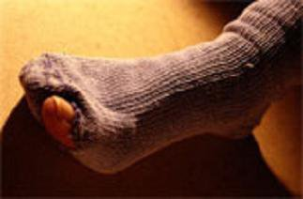
No olvidar los calcetines

Slide 7
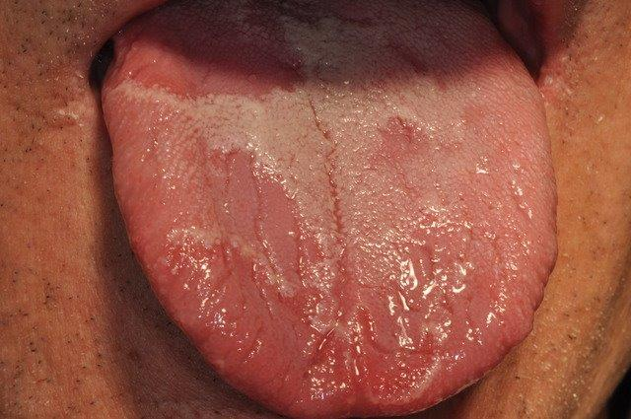
Revise su aliento.

Slide 8
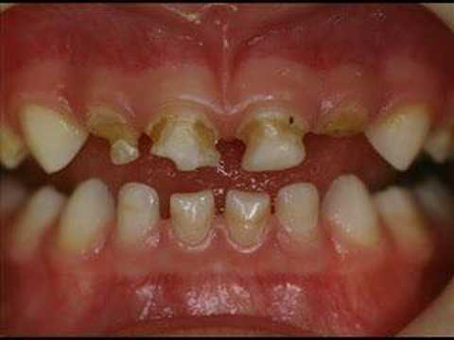
Por lo tanto: Lavar dientes obligatorios

Slide 9
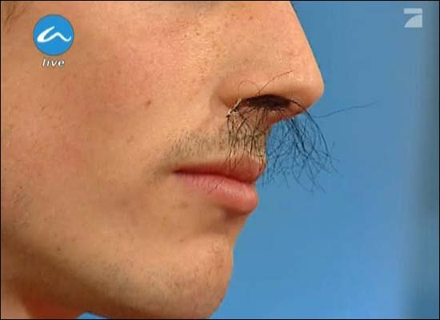
Transfiera todo el pelo feo.

Slide 10
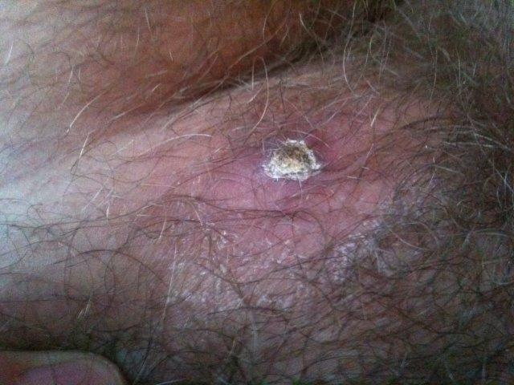
Ocultar todos los botones
.

Slide 11
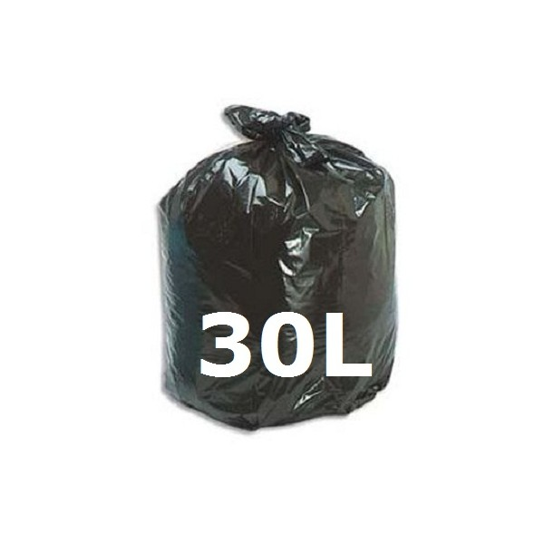
Proporcionar preservativos a su tamaño, ............ .. (no exagero).

Slide 12



.
Comprar algunos objetos sexuales,

Slide 13

Dile a tus vecinos, habrá ruido.

Slide 14
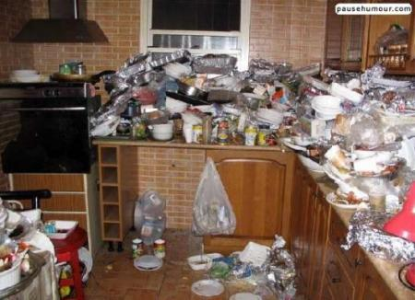

Importante:
Haz la limpieza.
Haz la limpieza.

Slide 15
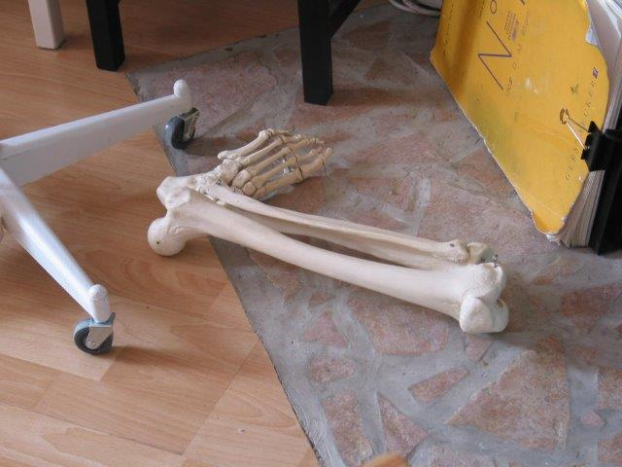
Apague todos los asuntos de su ex novia
.

Slide 16
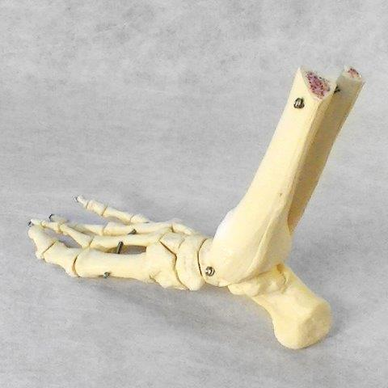
Ya he dicho, todo el negocio. Burdeles en culo
.

Slide 17
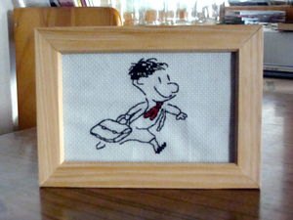

Especialmente las imágenes.

Slide 18
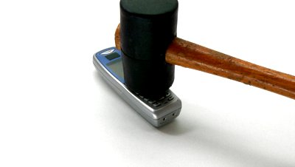
.
Para evitar ser molestado,
cortar su móvil

Slide 19

Importante: Dile a tu madre que no viniera a ver a usted.

Slide 20
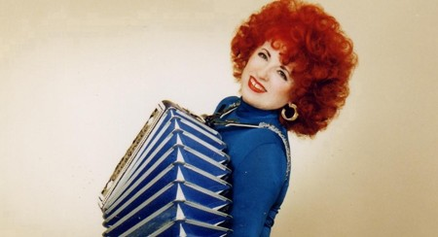
Proporcionar música de fondo.
.

Slide 21

Una bebida pequeña..

Slide 22

Y algunas velas bonitas para la diversión.

Slide 23

Aquí, todo está listo, sigue siendo allí que tiene que esperar ...

Slide 24
Espere ...

Slide 25
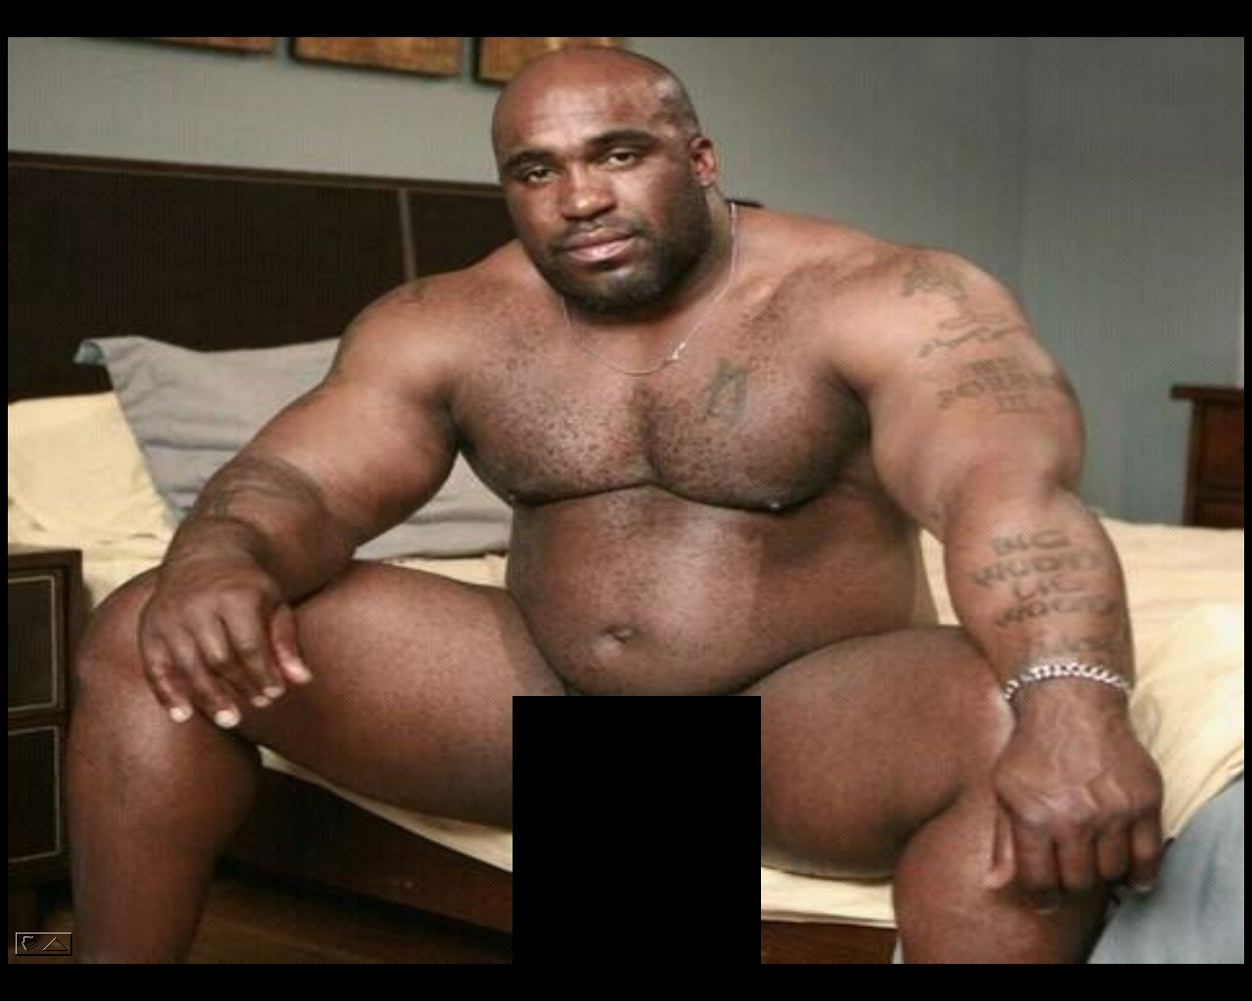
¡¡¡ Y sucede ¡¡¡

Slide 26







¿Te ha gustado?
Puedes ver más entrando
Aquí
Además puedes recibir powerpoints en tu correo electrónico suscribiéndote aquí:

